Slide 1
Spoken Digit Classification

Slide 2
목차
1.
Problem Definition
2.
Data Description
3.
Preprocessing
4.
Analysis Methods
5.
Experiment Results
6.
Conclusion

Slide 3

Problem Definition
숫자를 영어로 말하는 것을 녹음한 오디오를 0부터 9까지의 총 10개의 숫자로 분류하는 문제
숫자 이미지를 분류하는 MNIST의 오디오 버전
최근 논문에서는 이러한 분류 문제를 생성한 오디오를 평가하는 Inception score를 계산할 때 활용함 ^{[1]}
9
[1] C. Donahue, J. McAuley, and M. Puckette, “Adversarial audio synthesis,” in Proceedings of 7th International Conference on Learning Representations (ICLR), 2019.

Slide 4
Data Description
데이터셋 : Speech Commands Zero Through Nine (SC09)
Speech Commands Dataset ^{[2]} 의 subset
통제되지 않은 상황에서 다양한 speaker를 통해 녹음된 음성
각 오디오 파일은 sample rates 16KHz의 오디오이고, 1초의 길이를 가짐
구성
Training: 18620개, Validation : 2494개, Test: 2552개
각 파일은 1개의 숫자를 발음하는 오디오
전체적인 label의 분포는 균일함
[2] P. Warden, “Speech commands : A dataset for limited-vocabulary speech recognition”, arXiv: 1804.03209, 2018.

Slide 5
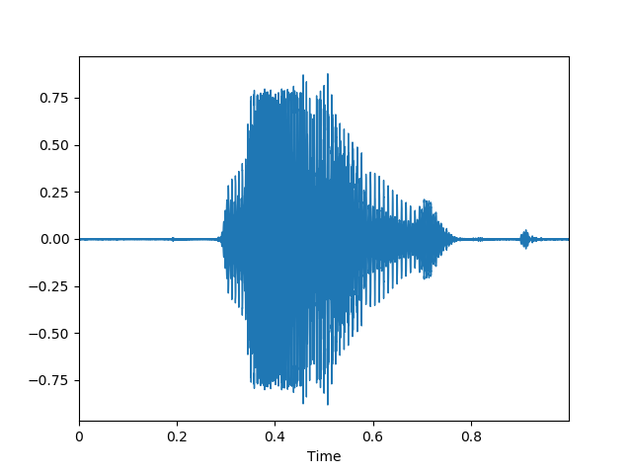
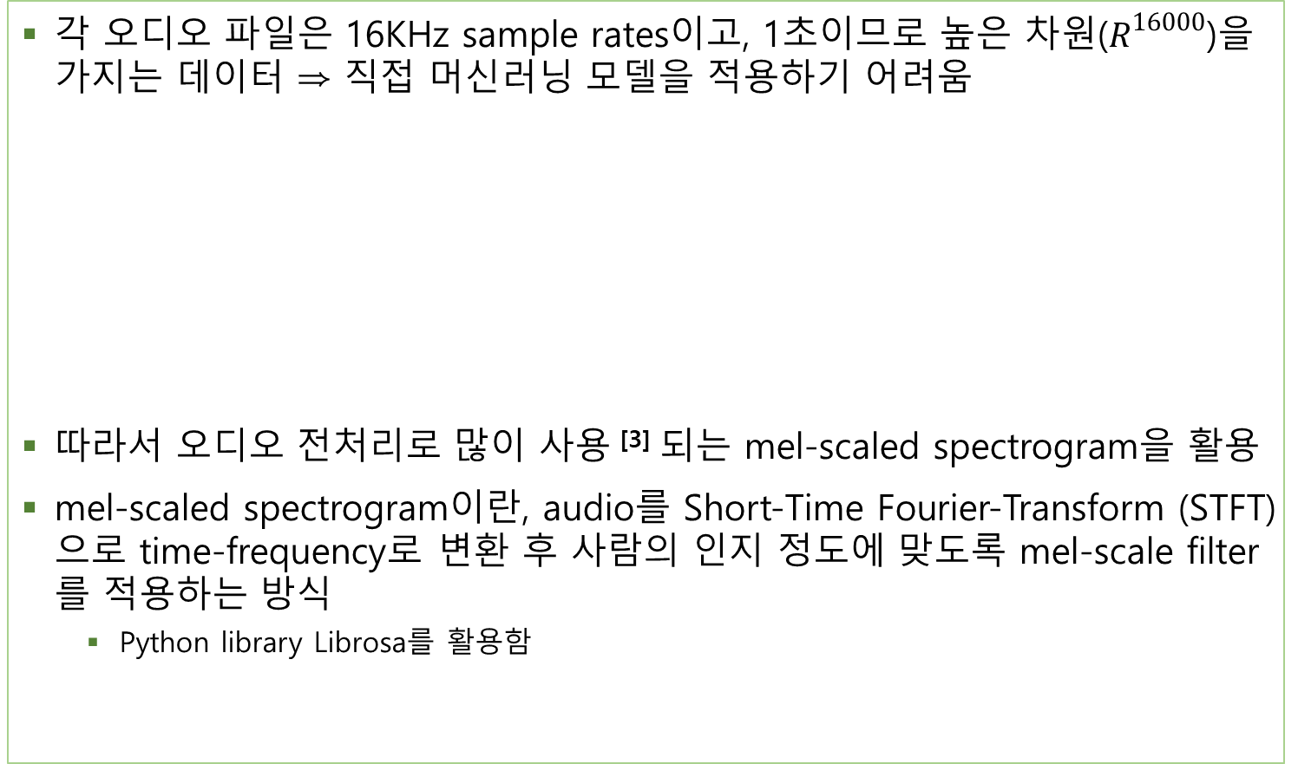
Preprocessing
각 오디오 파일은 16KHz sample rates이고, 1초이므로 높은 차원($R^{16000}$)을 가지는 데이터 ⇒ 직접 머신러닝 모델을 적용하기 어려움
따라서 오디오 전처리로 많이 사용 ^{[3]} 되는 mel-scaled spectrogram을 활용
mel-scaled spectrogram이란, audio를 Short-Time Fourier-Transform (STFT)으로 time-frequency로 변환 후 사람의 인지 정도에 맞도록 mel-scale filter를 적용하는 방식
Python library Librosa를 활용함
waveform audio
value
[3] C. Hawthorne, E. Elsen, J. Song Warden, et al. “Onsets and frames: Dual-objective piano transcription”, In Proceedings of the 19th International Society for Music Information Retrieval Conference (ISMIR), Paris, France, 2018.

Slide 6
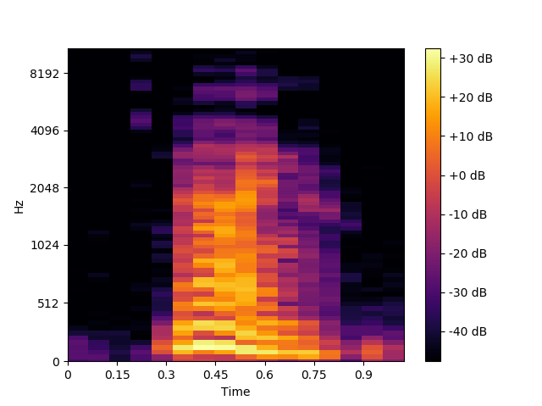
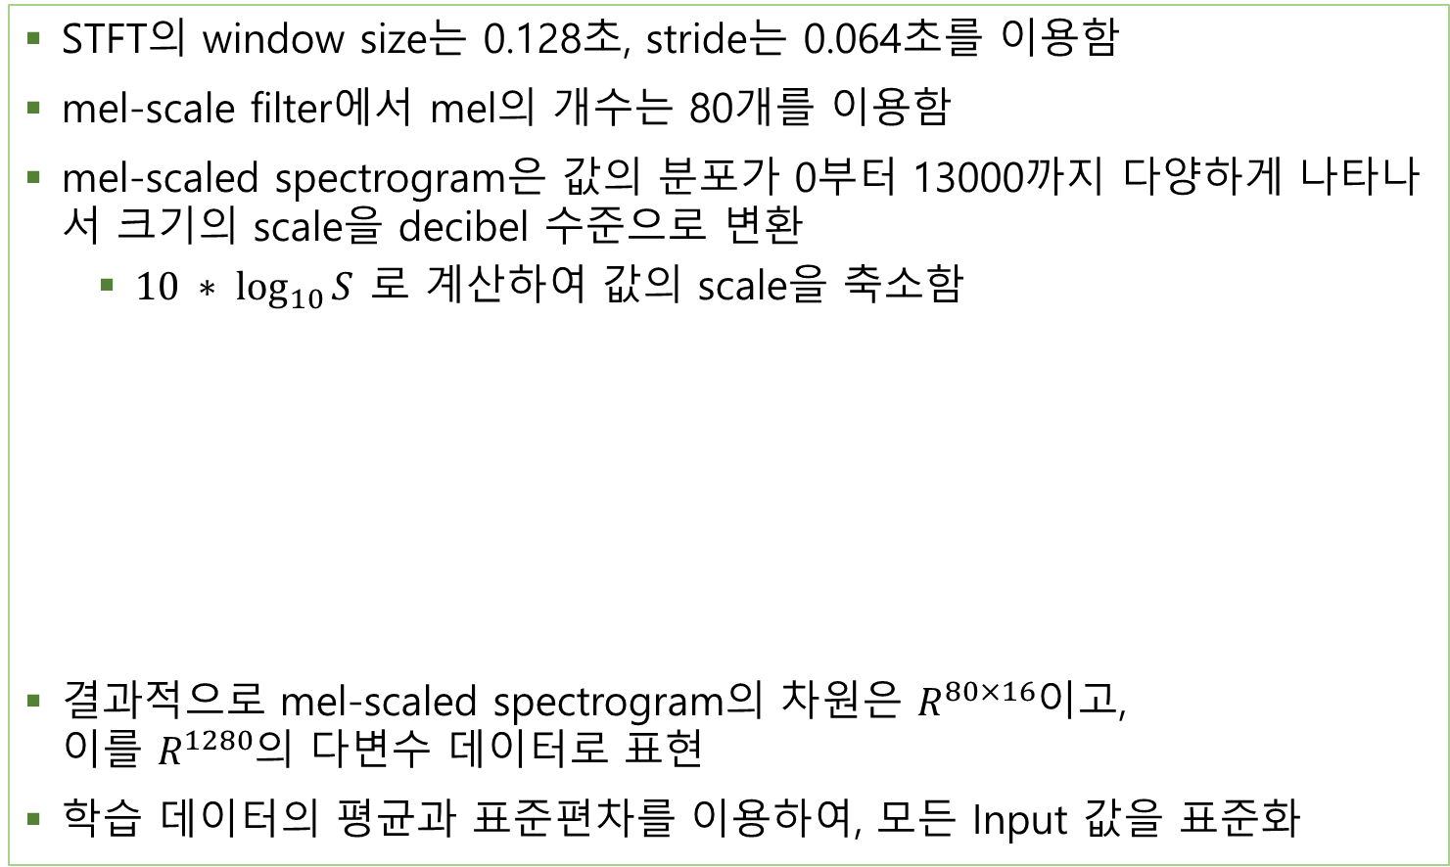
Preprocessing
STFT의 window size는 0.128초, stride는 0.064초를 이용함
mel-scale filter에서 mel의 개수는 80개를 이용함
mel-scaled spectrogram은 값의 분포가 0부터 13000까지 다양하게 나타나서 크기의 scale을 decibel 수준으로 변환
$10 ∗ \log_{10}{S}$ 로 계산하여 값의 scale을 축소함
결과적으로 mel-scaled spectrogram의 차원은 $R^{80×16}$이고, 이를 $R^{1280}$의 다변수 데이터로 표현
학습 데이터의 평균과 표준편차를 이용하여, 모든 Input 값을 표준화
waveform audio
mel-scaled spectrogram
value

Slide 7
Analysis Methods
Machine learning models
Linear Discriminant Analysis (LDA)
Quadratic Discriminant Analysis (QDA)
Neural Networks (NN)
Support Vector Machines (SVM)
Decision Trees (DT)
Random Forest (RF)
Performance metric : 분류 정확도
Model selection and assessment
다양한 hyperparameter에 대해 모델을 학습하고, validation 성능이 가장 좋은 모델을 선택
학습 및 validation에 이용하지 않은 Test 데이터를 이용하여 모델 평가

Slide 8
Experiment Results
각 모델에 대해 사용한 hyperparameter
이외의 hyperparameter 값은 scikit-learn의 default 값을 사용
Bold 표시는 가장 좋은 성능을 보인 hyperparamter 값
Model | hyperparameter | 값
LDA | solver | {svd, lsqr, eigen}
QDA | reg param | {0.01, 0.1, 0.0}
NN | hidden layer sizes | {(100), (100, 50), (100, 50, 20)}
 | alpha | {0.001, 0.0001, 0.00005}
 | learning rate init | {0.002, 0.001, 0.0005}
SVM | C | {1.0, 0.5}
 | kernel | {rbf, poly, linear}
DT | max depth | {50, 200, None}
 | max feature | {sqrt, log2, None}
 | min samples split | {10, 5, 2}
RF | n estimators | {10, 100, 1000}
 | max depth | {50, 200, None}
 | max feature | {sqrt, log2}

Slide 9
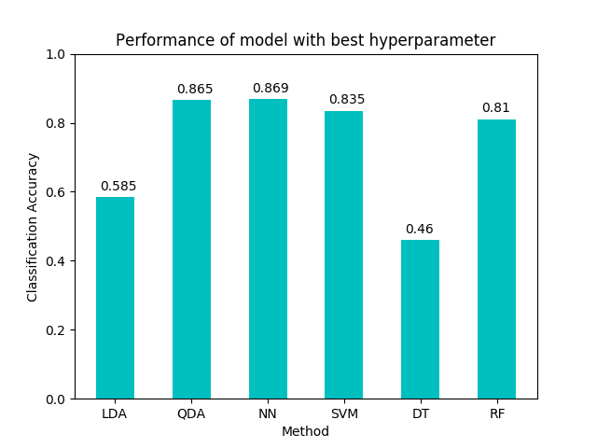
Experiment Results
각 method의 Best model의 Test 성능

Slide 10
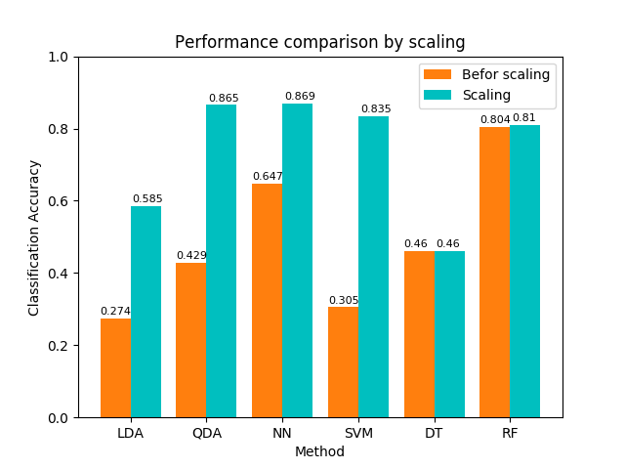
Experiment Results
Data scaling (decibel 수준으로 변환 and 표준화) 여부에 따른 성능 변화
각 case에서 best model의 hyperparameter는 다름

Slide 11
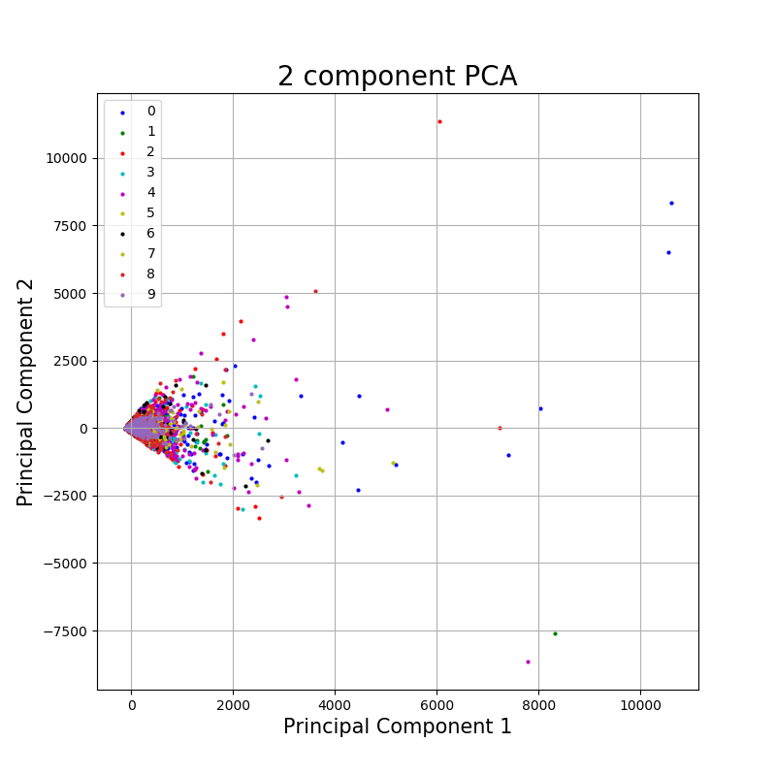
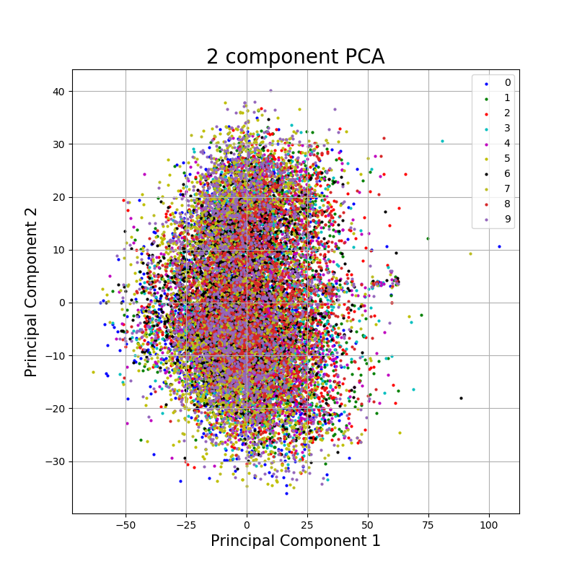
Experiment Results
Principal Component Analysis (PCA) 결과 : 뚜렷하게 분리되는 형태는 아님
Data Scaling 전 PCA
Data scaling 적용 후 PCA

Slide 12
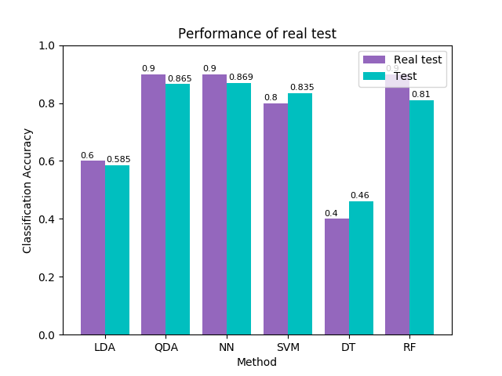
Experiment Results
각 label에 대하여 1개씩 직접 녹음한 오디오를 이용한 실제 응용 테스트

Slide 13
Conclusion
각 머신러닝 모델의 hyperparameter에 따라 성능이 크게 변화하는 것을 확인함. 따라서 모델을 활용할 때는 적합한 hyperparameter를 탐색하는 것이 중요함.
Decision tree와 Random forest는 값의 데이터의 scale 변환에 크게 영향을 받지 않으며, Random forest는 앙상블 효과를 통해 전반적으로 좋은 성능을 보임.
하지만 다른 모델에서는 data scaling이 성능 향상에 중요한 역할을 함.
오디오 데이터에서 다양한 머신러닝 모델을 응용하는 것이 가능함을 확인.

Slide 14
감사합니다

